Slide 1

Hayu Urang Bisnis!
Modul Interaktif DIGIKUBE – HDX Program

Slide 2
Nanti ini isinya menu…
Potensi Kabupaten Sumedang
Petunjuk (buatkan petunjuk seperti di app yang kamu buat)
Ide Bisnis (bisnis kuliner, bisnis jasa, bisnis digital)
Video Tutorial (link ke youtube bisa g?)
Data KUBE (nanti saya beri datanya)
Profil Pengembang

Slide 3
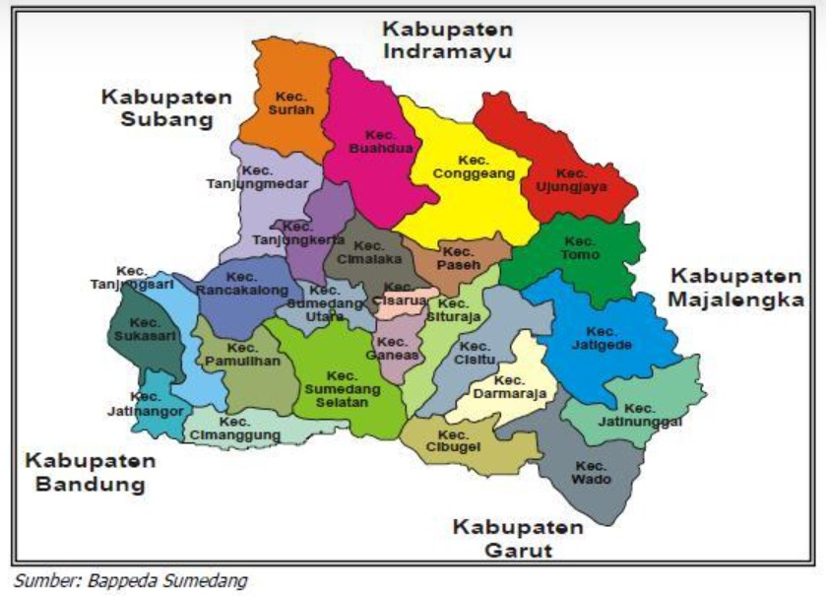

Slide 4
Ide Bisnis
Bisnis Kuliner
Olahan Kambing
Olahan Jagung
Olahan Ubi
Olahan Buah
yang sudah ada bisnis Sale Pisang dari KUBE …
Bisnis Jual Beli Barang
Buka Toko Kelontong, Toko Sembako, Toko Pulsa
Bisnis Jasa
Eduwisata Peternakan, Eduwisata Pertanian, Paket Live-In
Bisnis Digital
Reseller baju, Reseller produk kesehatan, atau membuat brand sendiri
dan ditawarkan di sosial media

Slide 5
Video tutorial
Tolong dicarikan di yutub video tutorial untuk membuat produk olahan yang belum banyak dibuat dan produknya bisa tahan lama, seperti: Tepung jagung/ubi yang lain
Video eduwisata, pengalaman bertanam atau berternak
Video kisah sukses peternak

Slide 6
Data KUBE
Tolong dibuatkan diagram yang menarik berdasarkan data mengenai
Persebaran KUBE ada di kecamatan mana dan berapa KUBE yang ada di masing2 kecamatan itu
Berapa jumlah KUBE ternak,dan KUBE2 lain, buat persentase, tunjukkan bahwa mayoritas itu berternak, padahal masih ada potensi lain
Tuliskan jumlah APBD yang sudah digelontorkan

Slide 7




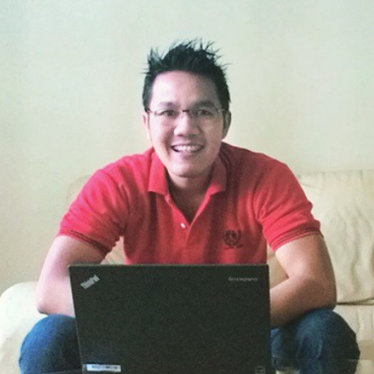

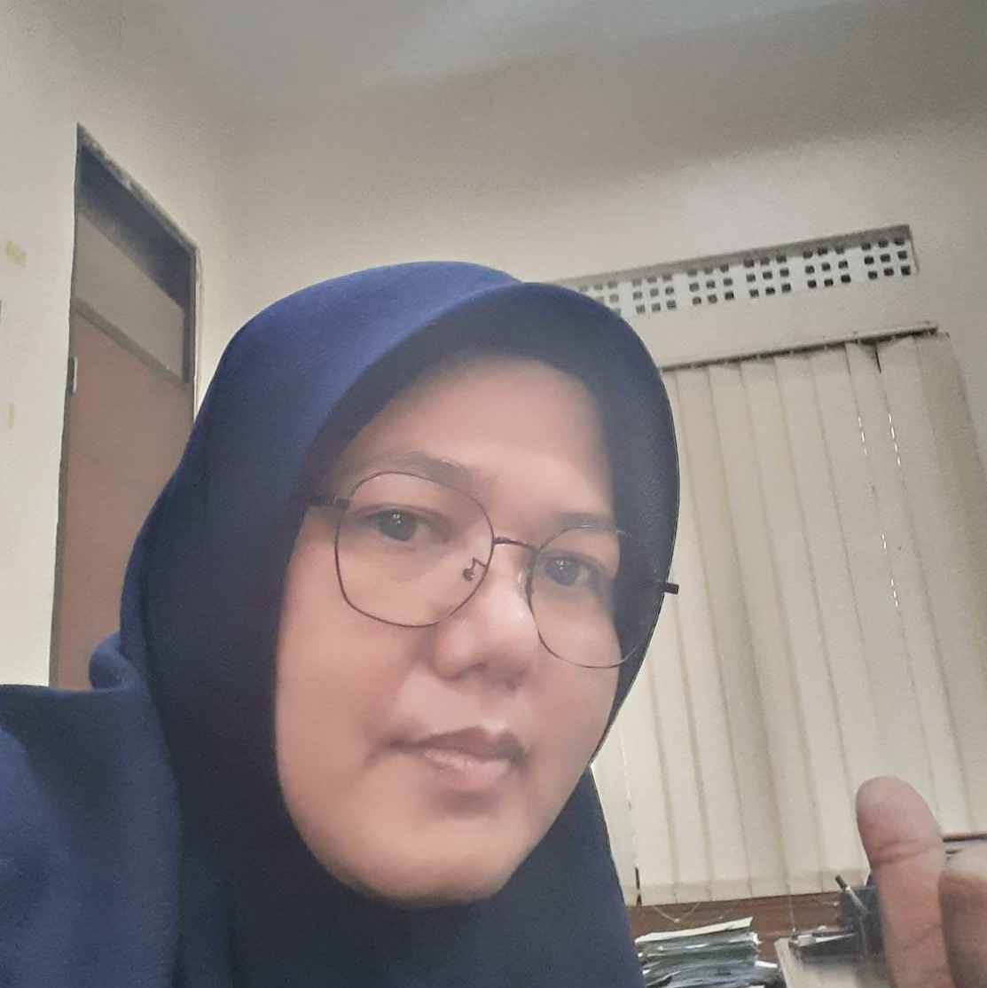
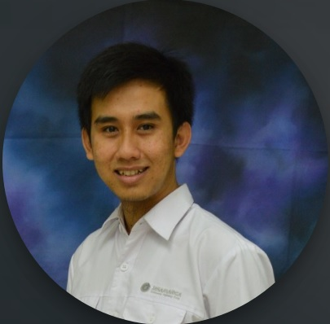
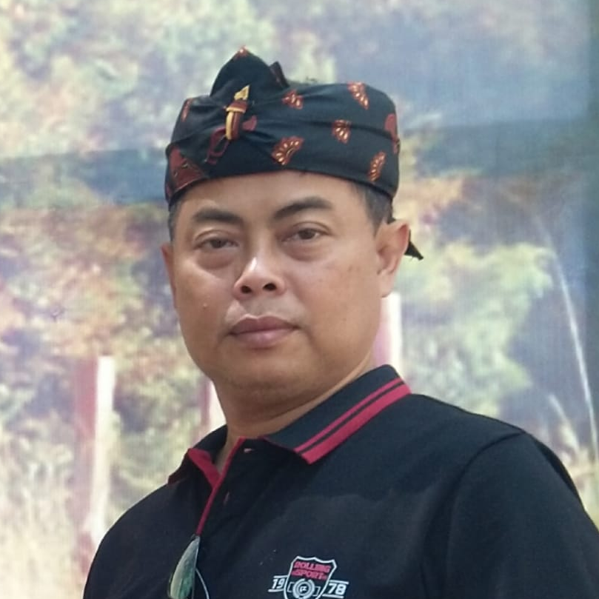
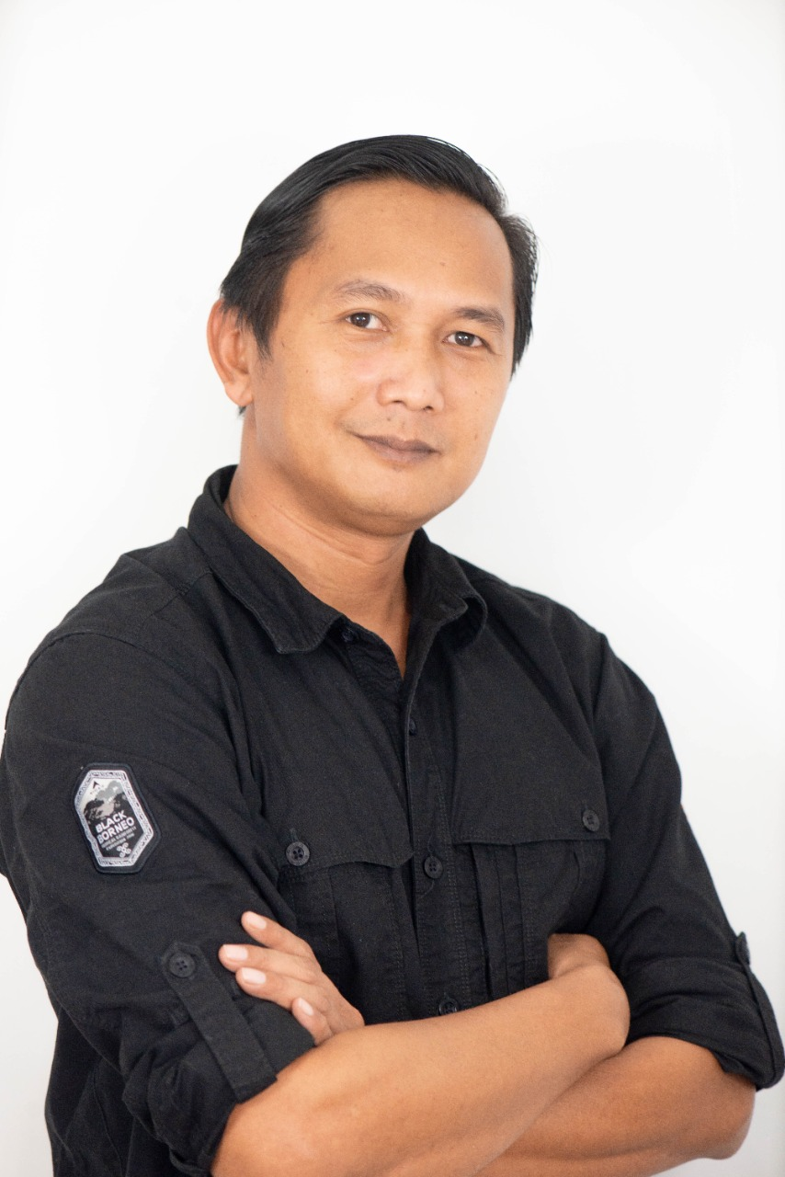
Our Team
Fenton Salim
Team Leader
Inaya Sari M
George K
Allicia Deana
Entrepreneurship & Marketing Expert Team
Febi Ari W
M. Indrahanif
IT & Knowledge Repository Builder Team
Featuring :
Yanuarti KD
Gilang Permana
H Bubun A
Arief Syamsudin
Social Empowerment Head Division
IT Developer
Stakeholder Engagement & Community Relation Team
Sumedang Government Representative Team

